Slide 1
Иван Петрович Павлов.
История России.
Выполнила:Ученица 9 «а» класса
Русинова Юлия.

Slide 2
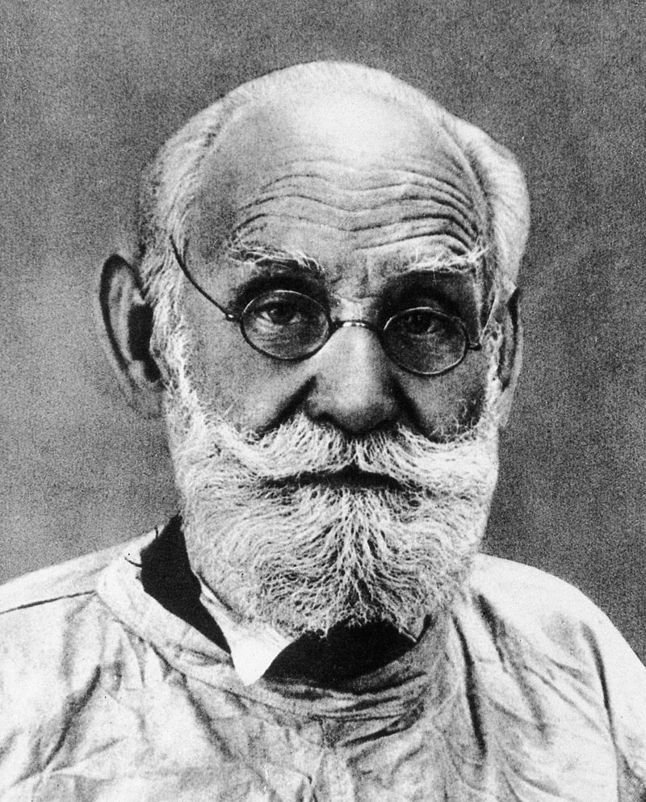
Биография.
Дата рождения: 26 сентября 1849
Место рождения: Рязань, Российская империя
Дата смерти: 27 февраля 1936 (86 лет)
Место смерти: Ленинград, РСФСР, СССР
Страна: Российская империя → СССР
Научная сфера: Физиология
Альма-матер: Санкт-Петербургский государственный университет
Знаменитые ученики: Орбели, Л. A., Быков К. М., Купалов, П. С., Анохин, П. К., Бабкин, Б. П., Н. Н. Трауготт
Известен как: создатель науки о высшей нервной деятельности и представлений о процессах регуляции пищеварения; основатель крупнейшей российской физиологической школы
Награды и премии: Нобелевская премия по физиологии и медицине (1904)

Slide 3
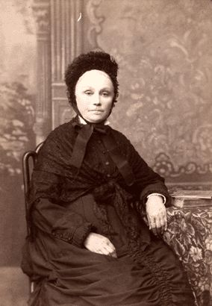
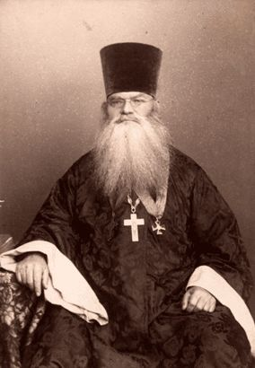
Родители:И.П.Павлова.
Варвара Ивановна Успенская. Пётр Дмитриевич Павлов.

Slide 4
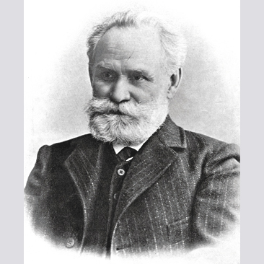
Этапы жизни.
В 1875 Павлов поступает на 3-й курс Медико-хирургической академии (ныне Военно-медицинская академия), одновременно (1876-78) работает в физиологической лаборатории К. Н. Устимовича; по окончании ВМА (1879) был оставлен заведующим физиологической лабораторией при клинике С. П. Боткина.
1883 — Павлов защитил докторскую диссертацию «О центробежных нервах сердца».
1884-86 — был командирован для совершенствования знаний за границу в Бреслау и Лейпциг, где работал в лабораториях у Гейденгайна и Людвига.
1890 — избран профессором и заведующим кафедрой фармакологии ВМА, а в 1896 — заведующим кафедрой физиологии, которой руководил до 1924. Одновременно (с 1890) Павлов — заведующий физиологической лабораторией при организованном тогда институте экспериментальной медицины.
1901 — Павлов был избран членом-корреспондентом, а в 1907 действительным членом Петербургской Академии наук.
Серебряная памятная монета Банка России, посвящённая 150-летию со дня рождения И. П. Павлова, 1999 г.
1904 — Павлову присуждается Нобелевская премия за многолетние исследования механизмов пищеварения
1925 — до конца жизни Павлов руководил Институтом физиологии АН СССР.

Slide 5
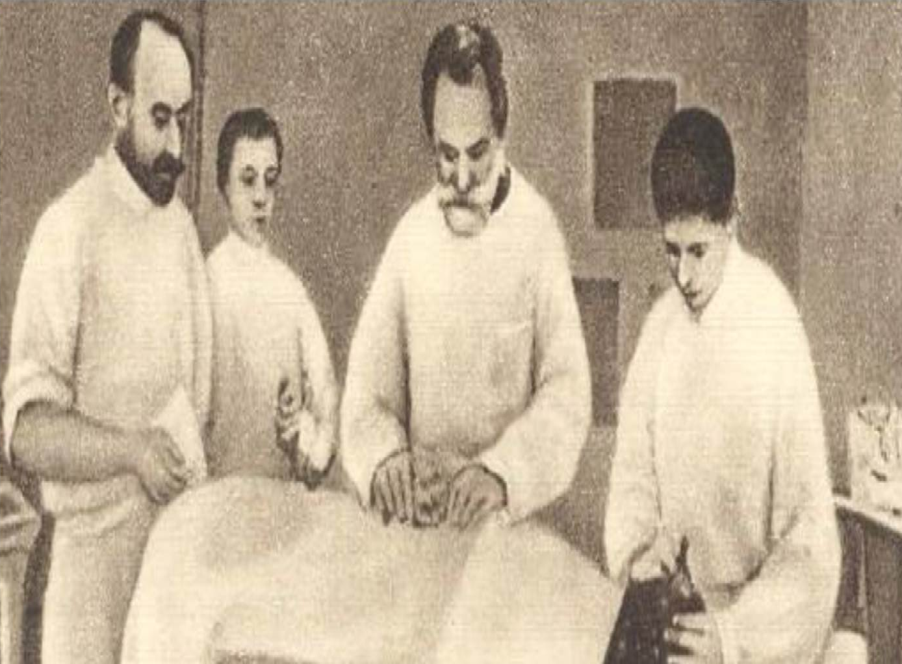
Эксперимент.
Павлов более 10 лет посвятил тому, чтобы получить фистулу (отверстие) желудочно-кишечного тракта. Сделать такую операцию было чрезвычайно трудно, так как изливавшийся из кишечника сок переваривал кишечник и брюшную стенку. И. П. Павлов так сшивал кожу и слизистую, вставлял металлические трубки и закрывал их пробками, что никаких эрозий не было, и он мог получать чистый пищеварительный сок на протяжении всего желудочно-кишечного тракта — от слюнной железы до толстого кишечника, что и было сделано им на сотнях экспериментальных животных. Проводил опыты с мнимым кормлением (перерезание пищевода так, чтобы пища не попадала в желудок), таким образом сделав ряд открытий в области рефлексов выделения желудочного сока. За 10 лет Павлов, по существу, заново создал современную физиологию пищеварения.

Slide 6
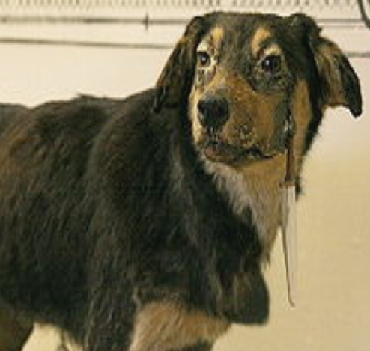
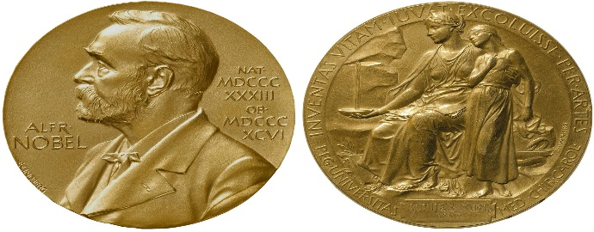
Доклады.
В 1903 году 54-летний Павлов сделал доклад на XIV Международном Медицинском Конгрессе в Мадриде. И в следующем, 1904 году, Нобелевская премия за исследование функций главных пищеварительных желез была вручена И. П. Павлову, — он стал первым российским Нобелевским лауреатом.
В Мадридском докладе, сделанном на русском языке, И. П. Павлов впервые сформулировал принципы физиологии высшей нервной деятельности, которой он и посвятил последующие 35 лет своей жизни. Такие понятия как подкрепление, безусловный и условный рефлексы, стали основными понятиями науки о поведении.

Slide 7
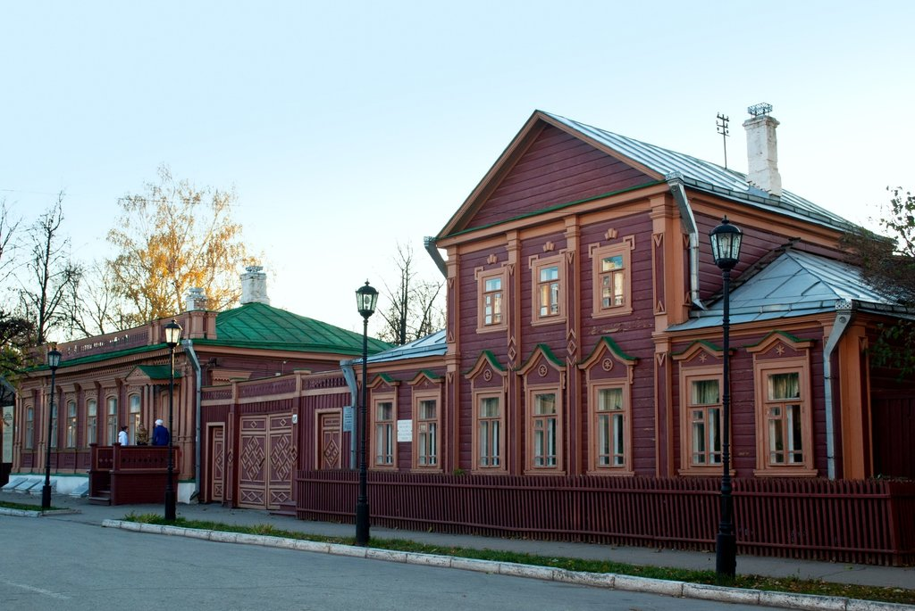
«Мемориальный музей-усадьба академика И.П. Павлова»
Есть в Рязани места, которые навсегда останутся дороги нам, поскольку связаны с именами, составляющими славу и гордость русского народа. Одно из таких мест — небольшой деревянный дом на улице Павлова в Рязани, на фасаде которого скромная мемориальная доска с надписью “Здесь родился и жил с 1849 по 1870 г. академик И.П. Павлов". 6 марта 1946 г. в доме был открыт музей И.П. Павлова. 30 ноября 1993 года музею был присвоен статус «Мемориальный музей-усадьба академика И.П. Павлова».

